Slide 1
第十章 项目案例
制作1号店网站网页特效

Slide 2


预习检查
集中测试
在网页中如何获取当前元素的父元素、同辈元素和子元素？
如何实现无序列表中前三行内容显示红色，后两行背景显示灰色？
在jQuery中如何实现元素的显示和隐藏？
在jQuery中如何为元素添加样式和移除样式？
Notes:
教学指导：
正式授课前进行统一测试。测试内容为上次课布置的预习测试题。本教学环节目的是强化学员进行预习的意识，测试结果记录学员学习成绩

Slide 3

训练的技能点2-1
使用jQuery选择器访问节点
使用jQuery 获取页面中的样式属性
使用jQuery动态地改变页面元素的样式
使用jQuery动态获取或改变页面的内容
使用jQuery中的显示隐藏、滑动、动画等实现页面特效
使用blur( )和focus( )事件方法改变文本框失去焦点和获得焦点时的样式，即时地在层中显示提示内容

Slide 4

训练的技能点2-2
使用HTML5验证表单内容
使用正则表达式匹配表单
使用alert( )方法弹出提示信息
使用定时函数setTimeout( )方法或setInterval( )方法实现轮换广告和循环滚动效果使用数组和jQuery 动态地创建DOM，实现级联效果

Slide 5
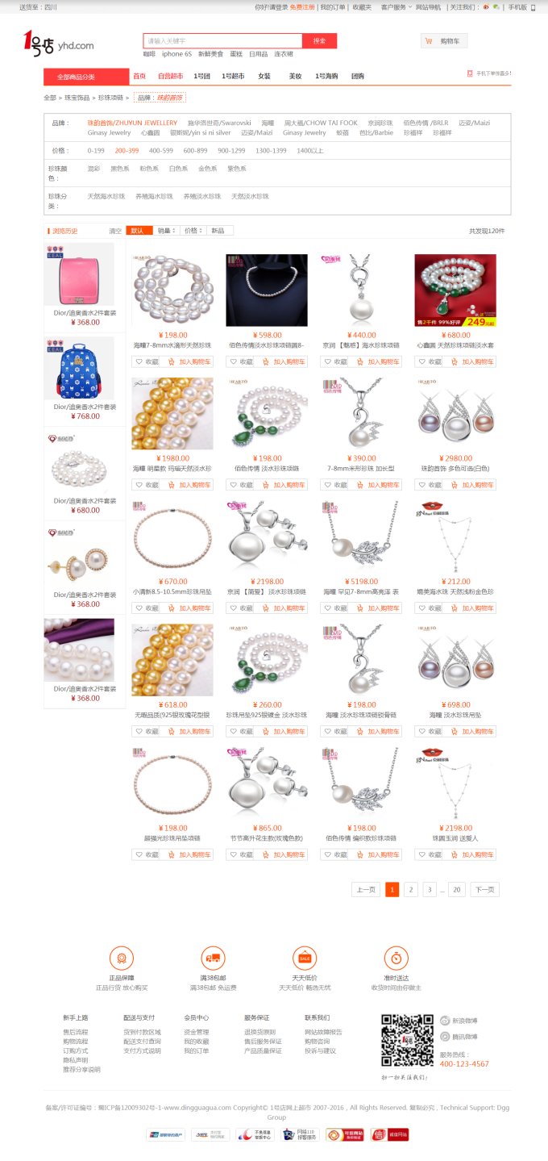
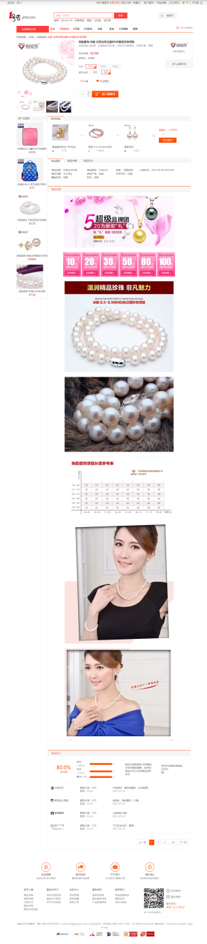
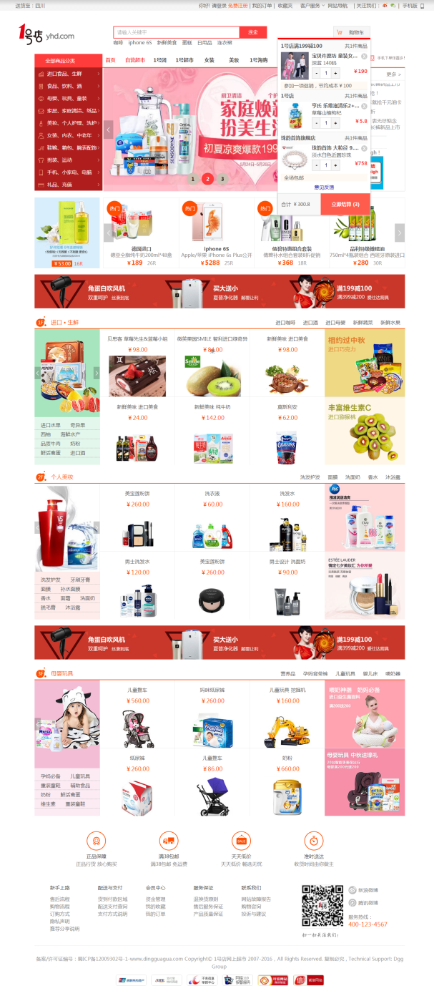
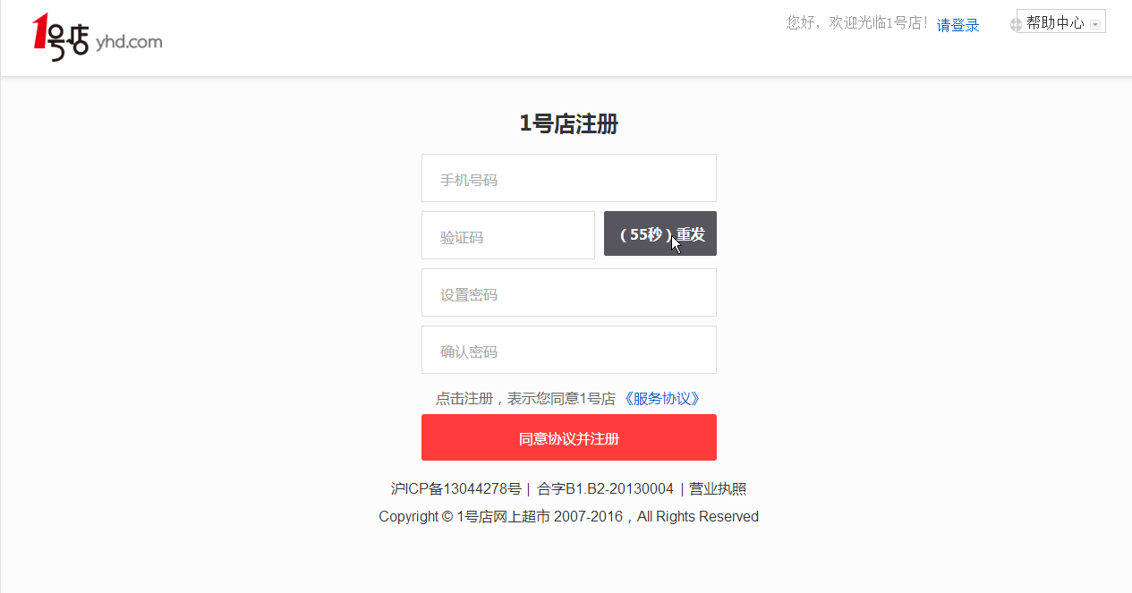
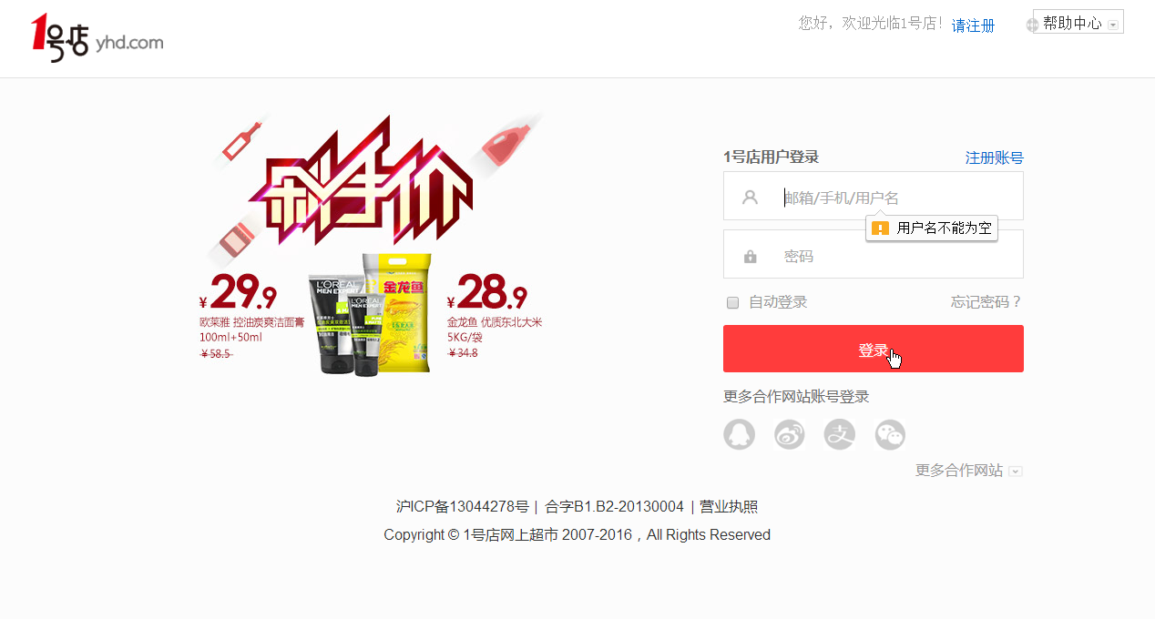
任务描述
制作1号店网站网页特效
首页特效
搜索列表页特效
商品详情页特效
注册页特效
登录页特效

Slide 6
问题分析1：整体开发思路
网页特效制作顺序
首页特效
搜索列表页特效
商品详情页特效
登录页特效
注册页特效

Slide 7
问题分析2：表单验证
表单验证
使用HTML5新增属性验证表单
使用validity属性实现表单提示

Slide 8
问题分析3：“快讯”商品滚动效果
使用animate( ) 、marginTop 、setInterval( )方法实现滚动效果
var interval=setInterval(function(){
$("#express").children("li").first().animate(
{"margin-top":marginTop--},0,
function(){
var $first=$(this);
if(!$first.is(":animated")){
if((-marginTop)>$first.height()){
$first.css({"margin-top":0}).appendTo($("#express"));
marginTop=0;
}
}
});
},50);

Slide 9
开发计划2-1
用例1：制作首页特效
网站导航部分的树形菜单
购物车效果
广告图片轮播效果
快讯内容以无缝隙向上滚动
全部商品分类二级显示
用例2：制作搜索列表页特效
[20分钟]
[30分钟]
[25分钟]
[20分钟]
[25分钟]
[30分钟]

Slide 10
开发计划2-2
用例3：制作商品详情页特效
商品尺码和颜色选择功能
推荐搭配功能
用例4：制作注册页特效
用例5：制作登录页特效
[25分钟]
[30分钟]
[30分钟]
[25分钟]

Slide 11

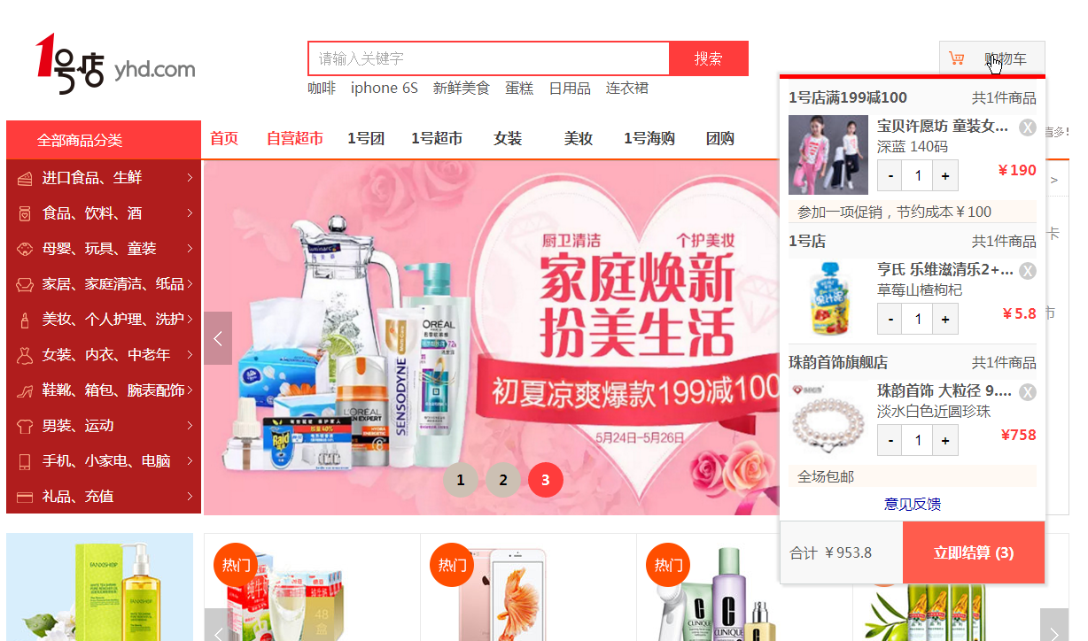
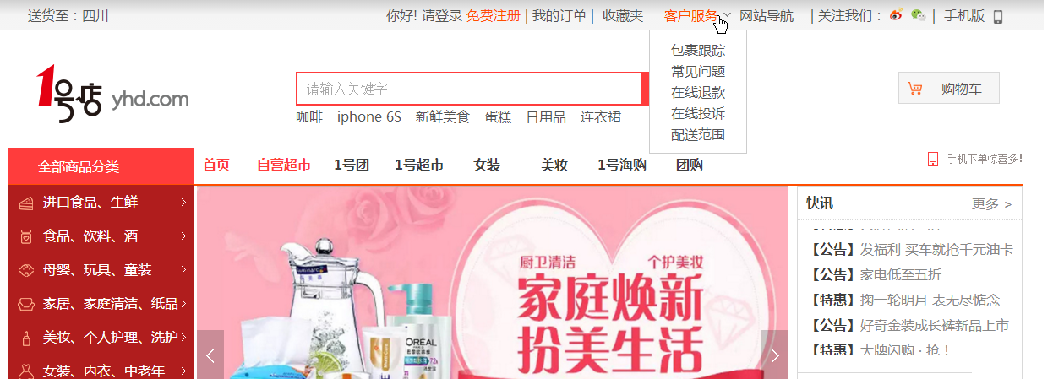

用例1：制作首页特效4-1
练习
需求说明
树形菜单：当鼠标指针停在“客户服务”链接上时慢慢展开下拉树形菜单；当鼠标指针离开“客户服务”链接或树形菜单时，树形菜单慢慢隐藏[20分钟]
购物车：商品清单随鼠标移入购物车显示和消失；改变商品数量，单个商品总价和合计随之改变；可删除商品[30分钟]
讲解需求说明

Slide 12
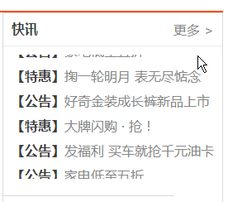
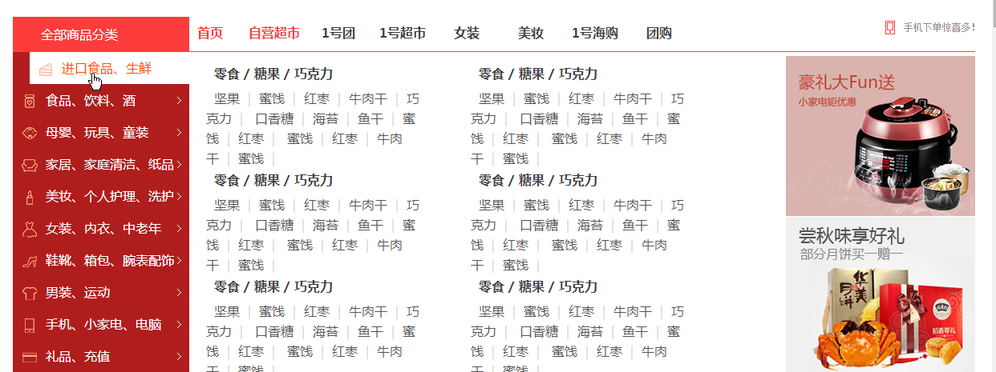

用例1：制作首页特效4-2
练习
需求说明
广告轮播图片：3张带数字按钮的循环显示的图片，按规定的时间间隔循环显示，右下角3个数字按钮，显示的图片与数字按钮一一对应[25分钟]
快讯效果：内容以无缝隙、循环垂直向上滚动，鼠标移入停止滚动，鼠标离开继续滚动[20分钟]
全部商品分类：当鼠标移入左边的商品列表项则显示对应的二级商品列表菜单[25分钟]
讲解需求说明

Slide 13

用例1：制作首页特效4-3
提示
树形菜单
使用mouseenter( )、mouseleave( )事件方法来实现树形菜单的显示和隐藏效果
使用slideDown( )方法、slideUp( )方法实现通过高度变化，动态显示和隐藏层
使用stop(true,true)来阻止连续动画或事件中出现重复累积状况
轮播广告图片
定义变量index，使用setInterval( )函数定时执行，每次执行改变index的值
使用fadeIn( )方法和fadeOut( )方法实现有效果的淡入和淡出
完成时间：120分钟

Slide 14

用例1：制作首页特效4-4
功能测试
页面按照需求完成效果图
鼠标移至菜单上时显示正确的二级树形菜单
鼠标购物车显示商品清单，可修改商品数量、删除商品确
轮播图片显示正常，单击数字显示对应的图片
商品全部分类，鼠标移至商品列表项显示对应的二级商品列表
演示案例：Index.html

Slide 15
共性问题集中讲解
常见问题及解决办法
代码规范问题
调试技巧
共性问题集中讲解
Notes:
教学指导：
xxxxxxx

Slide 16
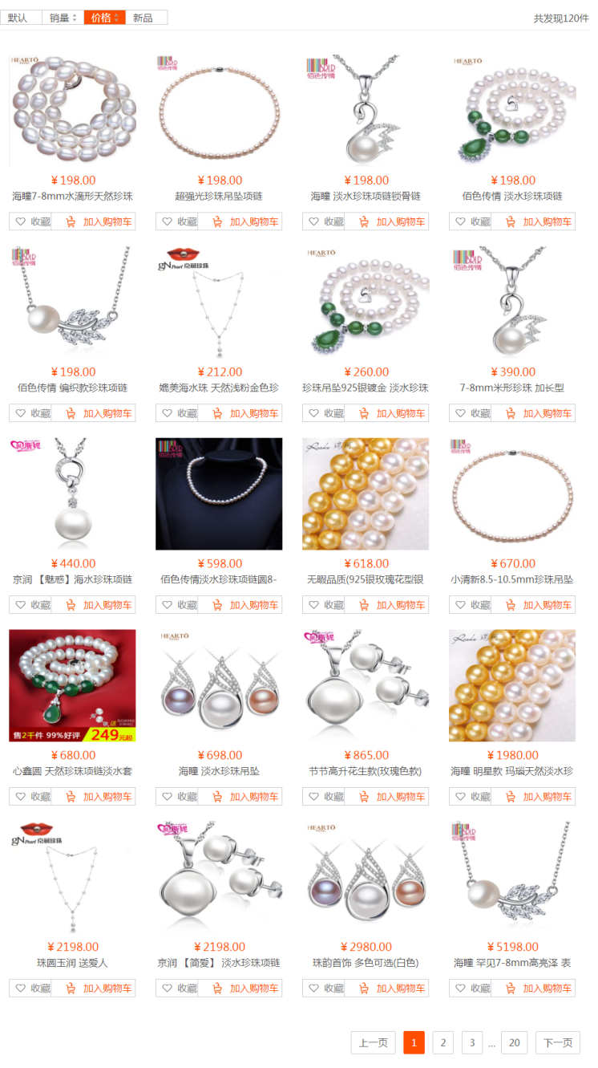
用例2：制作搜索列表页特效3-1
练习
需求说明
提供列表价格升序排列和降序排列，点击价格按钮商品依据价格升序排列，再次点击按钮商品依据价格降序排列
讲解需求说明

Slide 17
用例2：制作搜索列表页特效3-2
提示
使用布尔变量作为开关，控制是升序还是降序。比如设定true代表升序那么false就代表降序
搜索页中的销量和新品的排序在实际的开发中都是由后台提供的数据来决定的，所以在此就不需要大家实现该功能
完成时间：30分钟

Slide 18
用例2：制作搜索列表页特效3-3
功能测试
点击价格按钮商品依据价格升序排列，再次点击按钮商品依据价格降序排列
演示案例：CategoryList.html

Slide 19
共性问题集中讲解
常见问题及解决办法
代码规范问题
调试技巧
共性问题集中讲解
Notes:
教学指导：
xxxxxxx

Slide 20
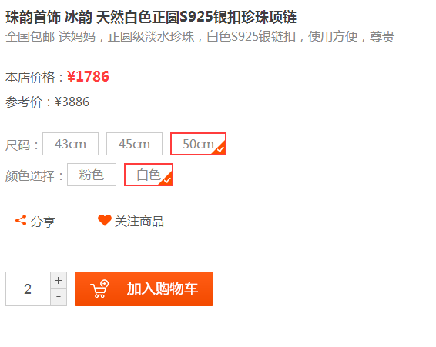
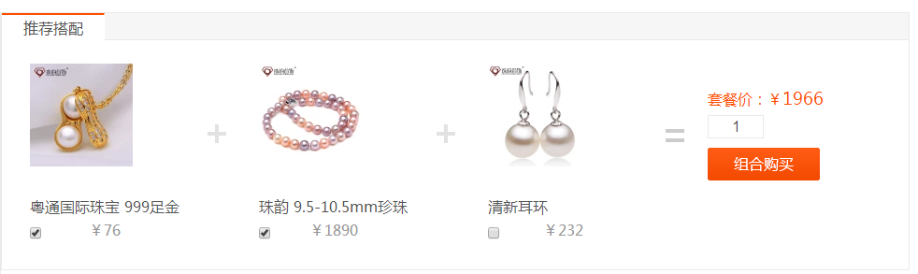
用例3：制作商品详情页特效2-1
练习
需求说明
商品尺码和颜色选择功能，用户选择哪个型号，对应的选项框被选中；商品数量选择框中，点击按钮，商品数量自加或减[25分钟]
推荐搭配部分，根据用户点击对应的商品下面的复选框，被勾选后“套餐价”就会变化[30分钟]
讲解需求说明
完成时间：55分钟

Slide 21
用例3：制作商品详情页特效2-2
功能测试
用户选择哪个型号，对应的选项框被选中，右下角多了一个对勾的符号，边框的颜色变为红色
商品数量选择框中，点击加号按钮，商品数量自加1，点击减号按钮，商品数量自减1，如果本来就是一件商品，用户点击减号按钮时数量一直保持1不会改变
推荐搭配部分，随用户点击不同的商品套餐就会变化
演示案例：Product.html

Slide 22
共性问题集中讲解
常见问题及解决办法
代码规范问题
调试技巧
共性问题集中讲解
Notes:
教学指导：
xxxxxxx

Slide 23
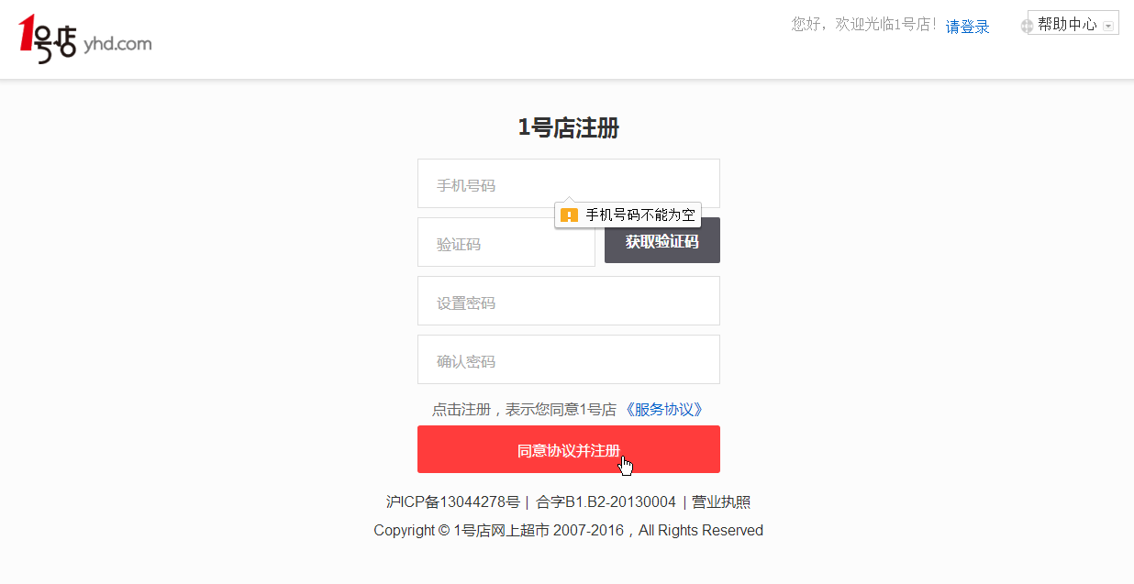
用例4：制作注册页特效2-1
练习
需求说明
使用HTML5验证手机号码、密码、确认密码的有效性：手机号码，以13，15，17，18开头的11为数字，验证码不需要验证，密码和确认密码长度为6～10个字符
用户点击获取验证码按钮后，会从59s开始倒计时
讲解需求说明
完成时间：30分钟

Slide 24
用例4：制作注册页特效2-2
功能测试
单击提交表单验证表单输入内容，进行提示
页面特效与需求一致
演示案例：registerpage.html

Slide 25
共性问题集中讲解
常见问题及解决办法
代码规范问题
调试技巧
共性问题集中讲解
Notes:
教学指导：
xxxxxxx

Slide 26
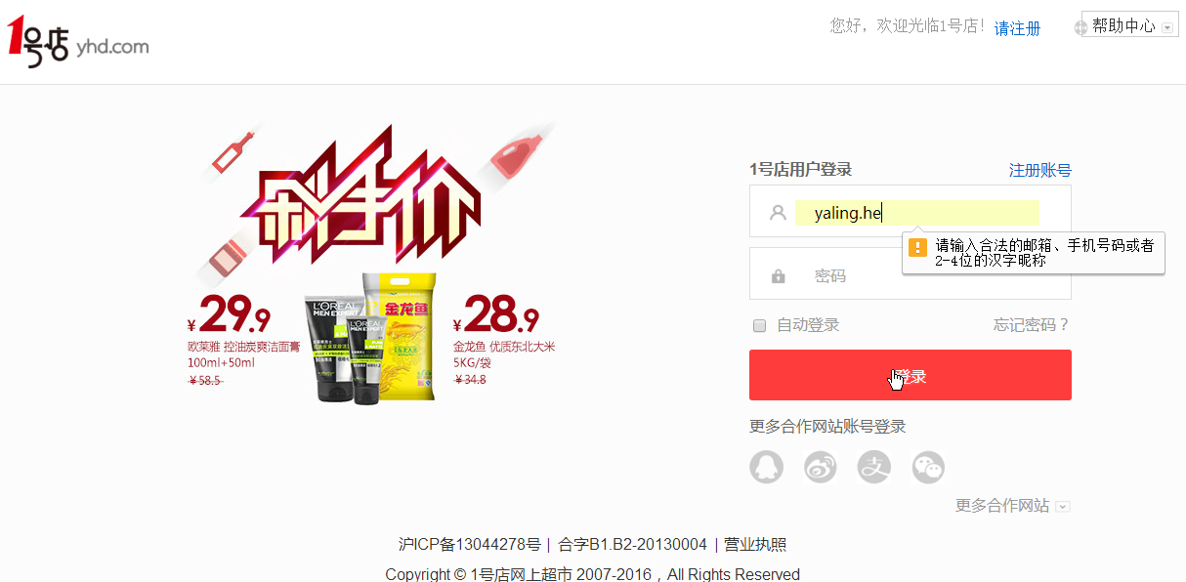
用例5：制作登录页特效2-1
练习
需求说明
使用HTML5验证用户名、密码的有效性
用户名可以是邮箱、手机号码或用户名，验证时需要使用正则表达式匹配合法的邮箱地址或者是以13、15、17、18开头的手机号码或者是2~4位的汉字
密码长度为6～10个字符
对于用户输入的各项需要验证的数据，输入后单击“登录”按钮给出提示
讲解需求说明
完成时间：25分钟

Slide 27
用例5：制作登录页特效2-2
功能测试
单击提交表单验证表单输入内容，进行提示
页面特效与需求一致
演示案例： loadpage.html

Slide 28
共性问题集中讲解
常见问题及解决办法
代码规范问题
调试技巧
共性问题集中讲解
Notes:
教学指导：
xxxxxxx

Slide 29

项目总结
作品展示
讲解要点
完成情况、技能总结、经验分享、项目收获
表达要求
清晰流畅、有条理、重点突出

Slide 30
技能总结
技术实现
使用jQuery操作网页内容和样式
使用jQuery实现网页动画
使用HTML5、jQuery实现表单验证

